Slide 1

আজকের ক্লাসে সবাইকে-
স্বাগতম

Slide 2

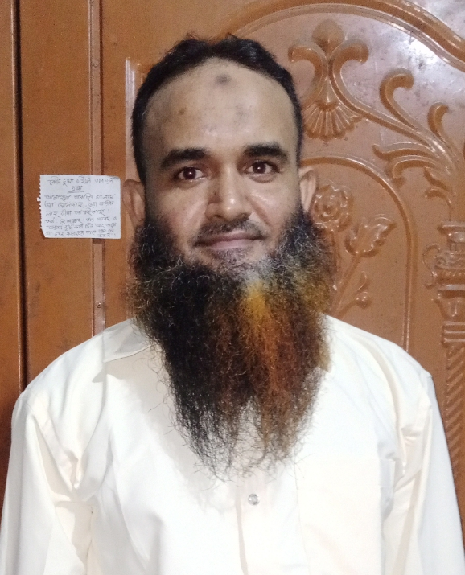

শিক্ষক পরিচিতি
মোঃ আরেফিন মৃধা
বি.এস.এস(সম্মান), এম.এস.এস(অর্থনীতি), বি.এড
সহকারি শিক্ষক (সামাজিক বিজ্ঞান)
কাচিহারা দ্বি-মুখী উচ্চ বিদ্যালয়
কাজিপুর, সিরাজগঞ্জ।
মোবাঃ 01745076099

Slide 3
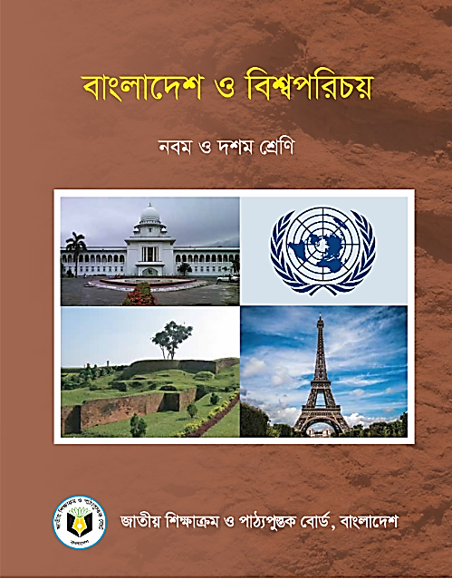
পাঠ পরিচিতি
শ্রেণিঃ নবম
বিষয়ঃ বাংলাদেশ ও বিশ্বপরিচয়
অধ্যায়- অষ্টমঃ- বাংলাদেশের গণতন্ত্র ও নির্বাচন ব্যবস্থা
পাঠ শিরোনামঃ- বাংলাদেশের গণতন্ত্র
সময়ঃ ৫০ মিনিট
তারিখঃ 0২/০৯/২০২৬ খ্রিঃ

Slide 4
আজকের পাঠ শিরোনাম-
বাংলাদেশের গণতন্ত্র

Slide 5
শিক্ষণ ফল
পাঠ শেষে শিক্ষার্থীরা-
১। গণতন্ত্রের ধারণা ব্যাখ্যা করতে পারবে;
২। গণতান্ত্রিক প্রক্রিয়া ব্যাখ্যা করতে পারবে;
৩। গণতন্ত্র ও নির্বাচনের সম্পর্ক বর্ণনা করতে পারবে;
৪। বাংলাদেশের জাতীয় সংসদ নির্বাচন প্রক্রিয়া ব্যাখ্যা করতে পারবে;

Slide 6
গণতন্ত্র
গণতন্ত্র হলো এমন একটি শাসনব্যবস্থা যেখানে ক্ষমতা জনগণের হাতে থাকে এবং সরকার জনগণের ইচ্ছার ভিত্তিতে নির্বাচিত হয়, যেখানে নাগরিকদের সমান ভোটাধিকার ও স্বাধীনতা নিশ্চিত করা হয়। সহজভাবে, এটি 'জনগণের শাসন' এবং এটি নির্বাচন প্রক্রিয়ার পাশাপাশি মানবাধিকার ও স্বাধীনতা নিশ্চিত করার মাধ্যমে পরিচালিত হয়।
'গণতন্ত্র' (Democracy) শব্দটি গ্রিক শব্দ 'ডেমোস' (Demos) ও 'ক্রাটোস' (Kratos) থেকে এসেছে, যার অর্থ 'জনগণের ক্ষমতা'।

Slide 7
আব্রাহাম লিংকনের গণতন্ত্রের সংজ্ঞা-
আব্রাহাম লিংকনের গণতন্ত্রের সংজ্ঞা হলো—"জনগণের, জনগণের দ্বারা, এবং জনগণের জন্য একটি সরকার" (Government of the people, by the people, for the people)। এই উক্তিটি তিনি ১৮৬৩ সালে গেটিসবার্গ বক্তৃতায় দিয়েছিলেন এবং এটি গণতন্ত্রের মূল ধারণা—অর্থাৎ, জনগণের শাসন—স্পষ্টভাবে তুলে ধরেছে।
সংজ্ঞাটির মূল উপাদান:
জনগণের (Of the people):সরকার জনগণের অন্তর্গত এবং জনগণের স্বার্থে পরিচালিত হয়।
জনগণের দ্বারা (By the people):সরকার জনগণের অংশগ্রহণের মাধ্যমে গঠিত ও পরিচালিত হয়, জনগণই এই সরকারের মূল চালিকাশক্তি।
জনগণের জন্য (For the people):সরকারের মূল উদ্দেশ্য হলো জনগণের কল্যাণ ও সেবা করা।
এই সংজ্ঞাটি গণতন্ত্রের এমন একটি রূপকে বোঝায় যেখানে জনগণের ক্ষমতা, অংশগ্রহণ এবং স্বার্থই সবচেয়ে গুরুত্বপূর্ণ।

Slide 8
গণতন্ত্রের প্রক্রিয়া/প্রকারভেদ:
গণতন্ত্র
২। পরোক্ষ
১। প্রত্যক্ষ

Slide 9
গণতন্ত্র ও নির্বাচনের সম্পর্ক
: গণতন্ত্রের একটি মৌলিক বিষয় হলো নির্বাচন। নির্বাচন ছাড়া গণতান্ত্রিক ব্যবস্থা চিন্তা করা যায় না। গণতান্ত্রিক শাসন ব্যবস্থায় জনপ্রতিনিধিদের মাধ্যমে শাসন পরিচালনার জন্য নির্বাচনের বিকল্প নেই। রাষ্ট্র ও সরকারের বিভিন্ন স্তরে জনপ্রতিনিধি বাছাইয়ের জন্য নির্বাচন অনুষ্ঠিত হয় ।আধুনিক গণতান্ত্রিক শাসন ব্যবস্থায় জনগণই সকল ক্ষমতার উৎস। নির্বাচনে অংশগ্রহণ এবং ভোটদানের মাধ্যমেই জনগণ তাদের এই গণতান্ত্রিক অধিকার প্রয়োগ করে। এ প্রক্রিয়ায় জনগণ তাদের দৃষ্টিতে সৎ ও যোগ্য প্রতিনিধি নির্বাচন করে। জনগণের ম্যান্ডেট নিয়ে নির্বাচিত প্রতিনিধিদের দ্বারাই সরকার গঠিত ও পরিচালিত হয়। সুতরাং নির্বাচন ব্যবস্থার সাথে বৈধ কর্তৃপক্ষ নির্বাচন এবং গণতান্ত্রিক সরকার গঠনের সম্পর্ক রয়েছে।নির্বাচন প্রক্রিয়ার মাধ্যমেই জনগণ চাইলে পূর্ববর্তী সরকার ও দলকে প্রত্যাখ্যান করতে পারে। যে সরকার বা দল জনগণের স্বার্থ বা জনমতের বিরোধিতা করে তার বা তাদের প্রতি জনগণের আস্থা থাকে না। নির্বাচনের মাধ্যমেই জনগণ তাদের জবাব প্রদান করে। গণতন্ত্র জনগণের সার্বভৌমত্বের স্বীকৃতি দেয়। জনগণের সার্বভৌমক্ষমতার প্রয়োগ ঘটে নির্বাচনের মাধ্যমে ।

Slide 10
বাংলাদেশের জাতীয় সংসদ নির্বাচন প্রক্রিয়া-
জাতীয় সংসদের ৩৫০টি আসনের বিপরীতে ৩০০ জন সাংসদ সরাসরি জনগণের ভোটে ফার্স্ট-পাস্ট-দ্য-পোস্ট পদ্ধতিতে নির্বাচিত হন। ৫০টি আসন নারীদের জন্য সংরক্ষিত থাকে। সংসদের ৩০০টি আসনের মধ্যে অর্ধেকের বেশি অর্থাৎ ১৫১টি বা তার বেশি আসনে যে দল জয়ী হন তারাই সরকার গঠন করেন।

Slide 11
কুইজ প্রশ্ন-
১। গণতন্ত্র কয় ধরণের?
২। গণতন্ত্রের মৌলিক বিষয় কি?
৩। কী ছাড়া গণতন্ত্র অচল?
৪। আব্রাহাম লিংকনের গণতন্ত্রের সংজ্ঞায় কয়টি বৈশিষ্ট্যের কথা বলা হয়েছে?
৫। কত সালে গণতন্ত্রের সংজ্ঞাটি প্রদান করেন?
৬। গণতন্ত্র শব্দটির ইংরেজি কোন ভাষার শব্দ?
৭। গণতন্ত্রের মূল উপাদান কয়টি?
৮। গণতন্ত্রের অর্থ কী?
৯। বাংলাদেশের গণতন্ত্র কীরূপ?
১০। গণতন্ত্রের মূল চালিকাশক্তি কে?

Slide 12
সঠিক উত্তর জেনে নিই-
১। ২ ধরণের
২। জনগণের শাসন
৩। নির্বাচন
৪। ৩ টি
৫। ১৮৬৩ সালে
৬। গ্রিক শব্দ
৭। ৩ টি
৮। জনগণের শাসন
৯। সংসদীয়
১০। জনগণ

Slide 13

বাড়ির কাজ
গণতান্ত্রিক ব্যবস্থায় রাজনৈতিক দলের প্রধান কাজগুলো কী কী? তা ব্যাখ্যা করো।

Slide 14

ধন্যবাদ
ধন্যবাদ

